Slide 1
Mestne vrednosti decimalnih števil
6. razred

Slide 2
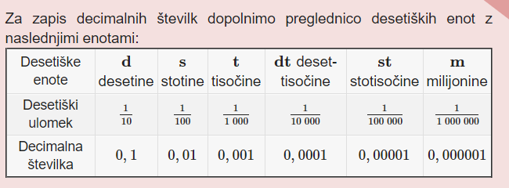
Do sedaj smo že spoznali mestne vrednosti naravnih števil:
E (enice), D (desetice), S (stotice), T(tisočice), …
Danes pa bomo spoznavali še mestne vrednosti decimalnih števil.
Prepis v zvezek:

Slide 3
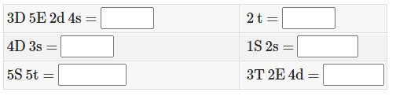
Primer:
Zapišimo število 3021, 465 v preglednico mestnih vrednosti:
Števila so zapisana z mestnim zapisom. Zapiši decimalne številke (Ne pozabi vpisati decimalne vejice.).
T | S | D | E | , | d | s | t
3 | 0 | 2 | 1 | , | 4 | 6 | 5

Slide 4

UTRJEVANJE
Odpri učbenik na strani 120 ter reši naslednje naloge
98, 101, 102, 103, 104, 105, 106.
USPELO TI JE

